Slide 1

Welcome to our class
1A1

Slide 2
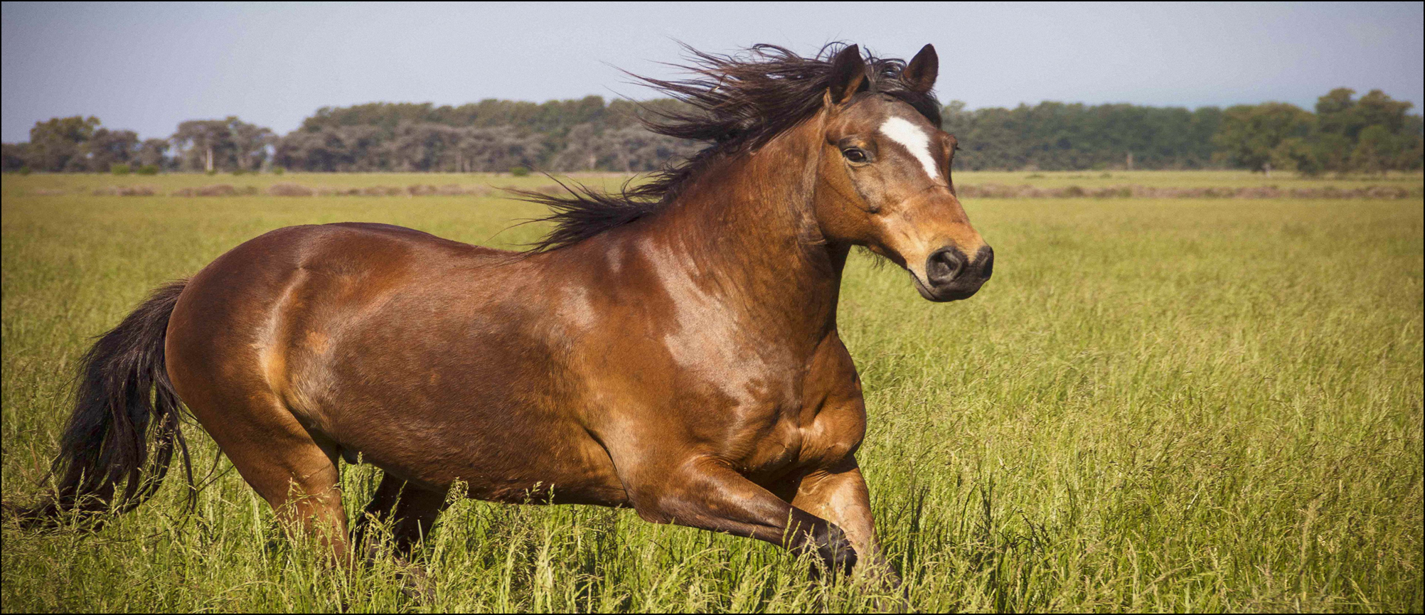

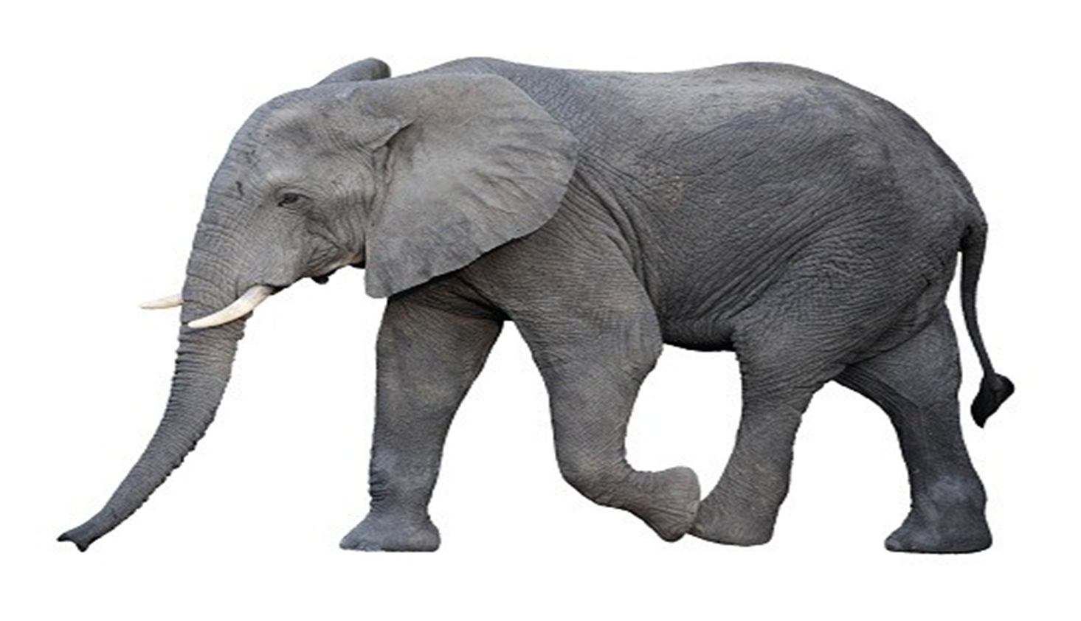

Fish
Horse
Penguin
Elephant

Slide 3

Bài 14: Học phát âm phonic E e

Slide 4


Slide 5

E-e-elephant

Slide 6

E-e-egg

Slide 7
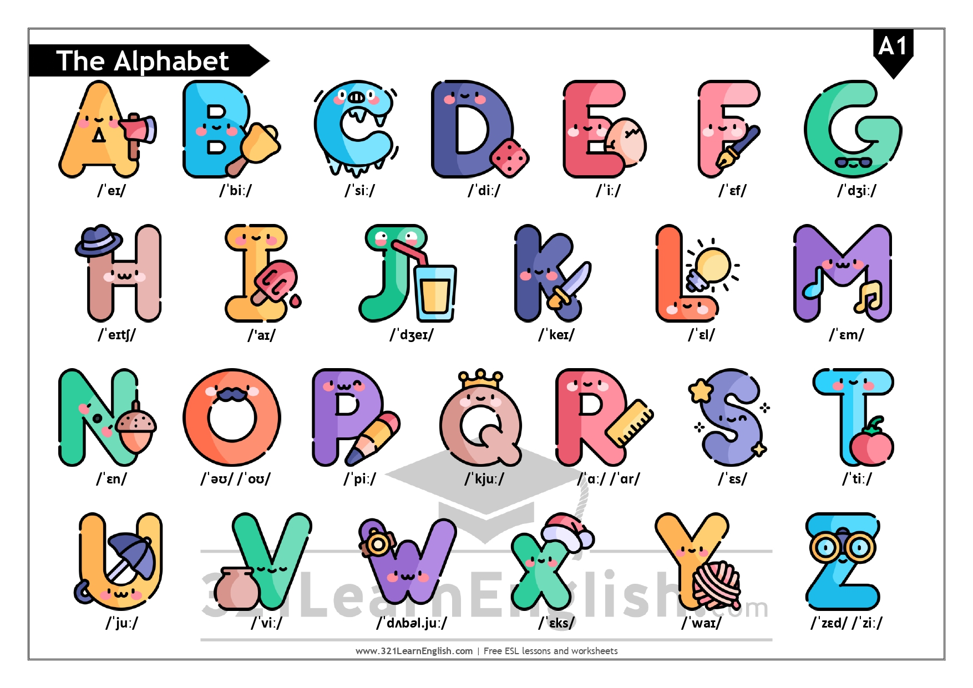

Slide 8
Học cách viết chữ E e

Slide 11
Game: tìm tranh có cách đọc E e

Slide 13



Slide 14



Slide 15



Slide 16



Slide 17
Game: gv đọc từ bất kì hs trả lời bằng biểu tượng V hoặc X trong zoom

Slide 18
https://wordwall.net/play/24642/310/313

